Slide 1
卢沟桥在北京市西南约15公里处，丰台区永定河上。因横跨卢沟河（即永定河）而得名，是北京市现存最古老的石造联拱桥。在《马可·波罗游记》中它被形容为一座巨丽的石桥。
卢沟桥，卢沟桥，男儿坟墓在此桥！最后关头已临到，牺牲到底不屈挠……卢沟桥，卢沟桥，国家存亡在此桥！

Slide 2
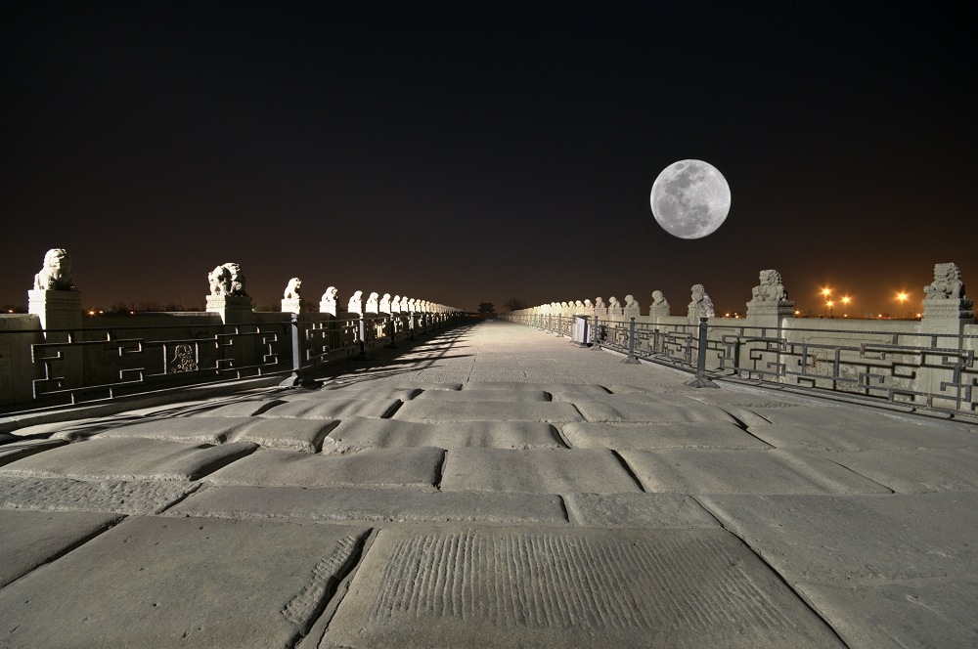
第19课
七七事变与全民族抗战

Slide 3
一.七七事变
七七事变
时间
地点
发动者
简单经过
影响
（卢沟桥事变）
1937年7月7日
北平卢沟桥
日本
日军借口一名士兵失踪，要求进入宛平城搜查，遭到中国守军的拒绝，遂向中国守军开火，中国守军奋起抗战。
标志着中国全民族抗战的开始。

Slide 4

寻找历史的真相
读材料 明真相
在军事演习中借口失踪的士兵叫志村菊次朗，七七事变后，被遣送回到家乡，1941年，重新入伍！
1937年6月，东京军政界消息灵通人士就盛传：“七夕晚上，华北将重演柳条湖一样的事件”
蓄谋已久
纯属借口

Slide 5

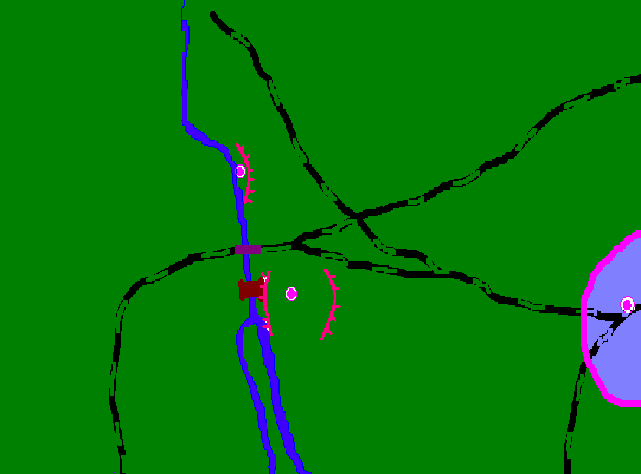
日军为什么要进攻
卢沟桥呢？
卢沟桥事变示意图
永
定
河
日本控制的伪蒙军
卢沟桥背靠宛平城，扼平汉铁路，成为北平通往南方等地的唯一交通要道，是军事上的必争之地。（战略位置重要）
北平
平 汉 铁 路
国民党二十九军驻防
日本的控制区
卢沟桥
丰台
宛平
日军重兵占据

Slide 6
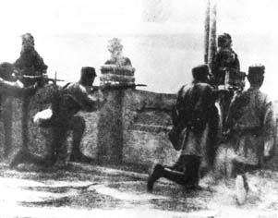
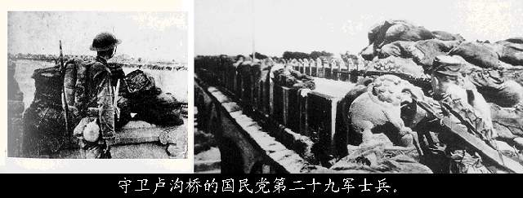
“命令前线官兵
坚决抵抗，卢沟
桥即尔等之坟墓，
应与桥共存亡，
不得后退”。
—第二十九军
司令部命令

Slide 7
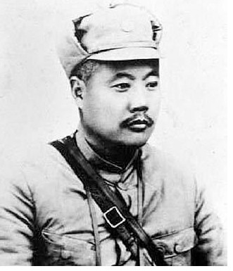
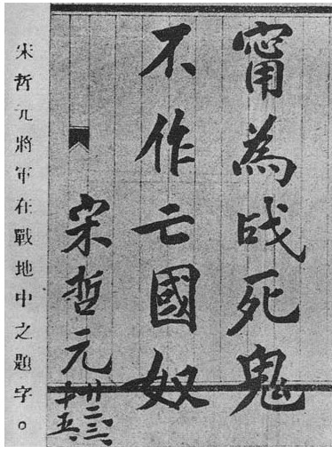
第29军军长宋哲元

Slide 8
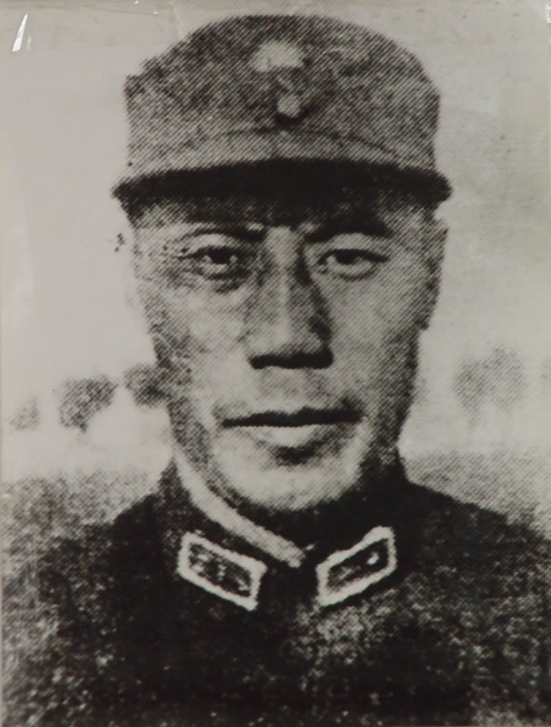
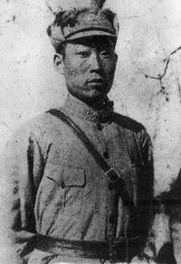
战死者光荣，偷生者耻辱。国家多难，军人应当马革裹尸，以死报国 !
抗日救国乃军人天 职，养兵千日，
报国一时，只有不怕牺牲，才能为国争光!
浴血奋战
为国捐躯
副军长佟麟阁
师长赵登禹

Slide 9
中日双方在卢沟桥反复争夺，战斗十分激烈。不久，日本调集大批援军，向北平、天津发动大规模进攻 。7月底，北平、天津相继沦陷。

Slide 10
七七事变，日本全面侵华
国共矛盾
中日矛盾
国共两党… …

Slide 11
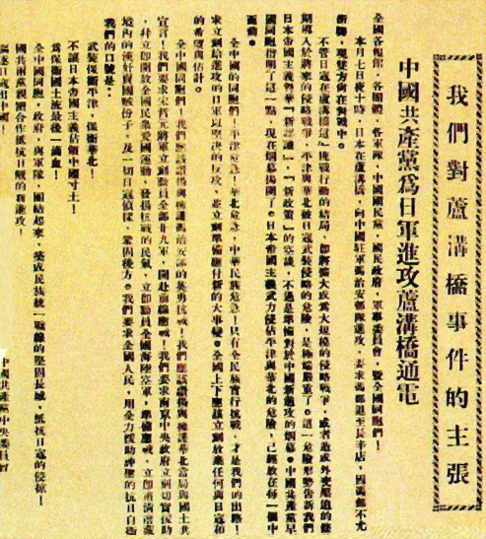
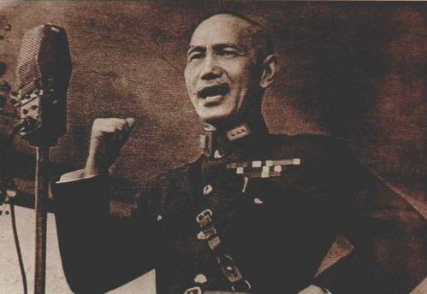
二.第二次国共合作
全中国的同胞们！平津危急！华北危急！中华民族危急！只有全民族实行抗战，才是我们的出路！
——中国共产党为日军进攻卢沟桥通电
全民族共同抗战
如果战端一开，那就是地无分南北，年无分老幼，无论何人，皆有守土抗战之责，皆应抱定牺牲一切之决心。
——蒋介石 “最后关头”演说
材料体现了国共两党怎样的共同主张？

Slide 12
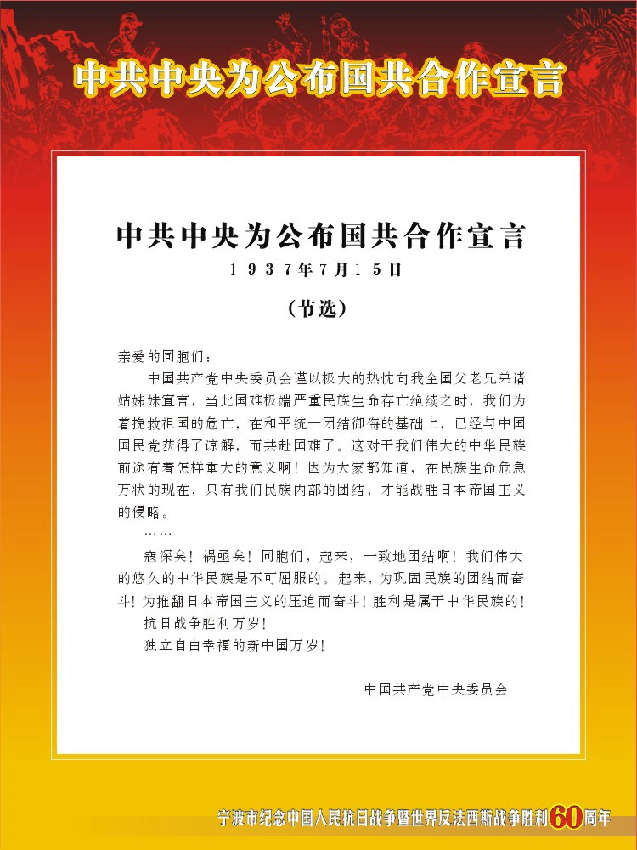
1937年9月，国共两党发表合作宣言，两党实现第二次合作，正式建立抗日民族统一战线。

Slide 13
抗日民族统一战线
（以国共第二次合作为主体）
九一八事变后中共提出 建立
国共合作宣言发表
西安事变
正式建立
初步形成

Slide 14
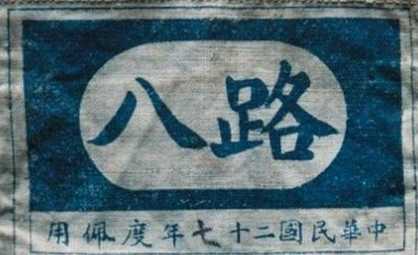
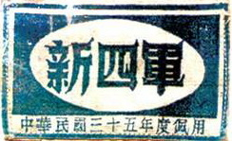
中国工农红军
主力
总 指 挥：朱 德
八路军
副总指挥：彭德怀
南方八省
红军游击队
军 长 ：叶 挺
新四军
副军长 ：项 英

Slide 15
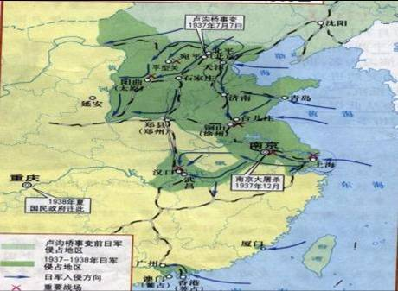
七七事变后，日军是怎样进一步扩大侵略的？
1937年7月7日“卢沟桥事变”
1937年7月底平津沦陷
1937年8月13日“八·一三事变”
欲置中国于死地，以控制上海和南京最为重要！
—日本第三舰队司令

Slide 16
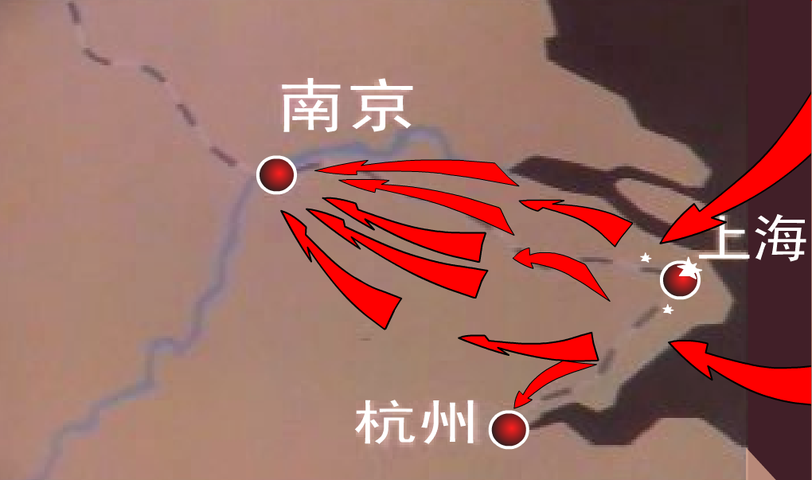
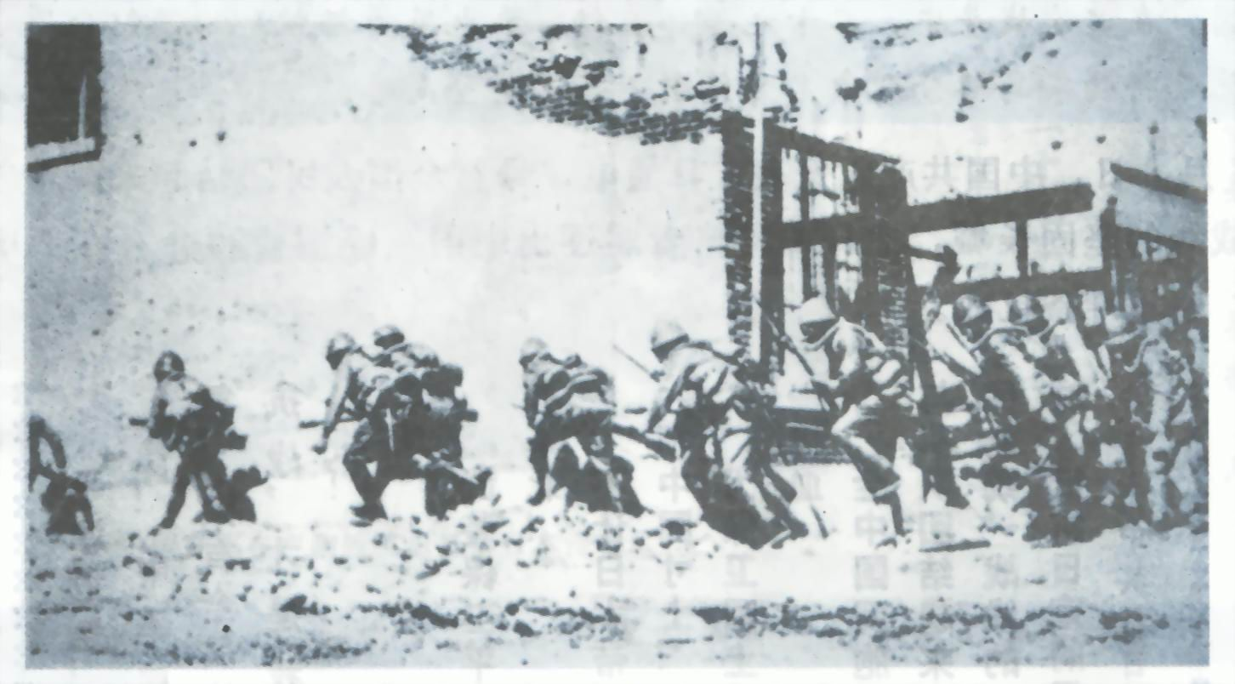
三.淞沪会战
1937年8月13日，日军借口一名军官在上海虹桥机场被中国守军击毙，大举进攻上海，史称八一三事变。

Slide 17
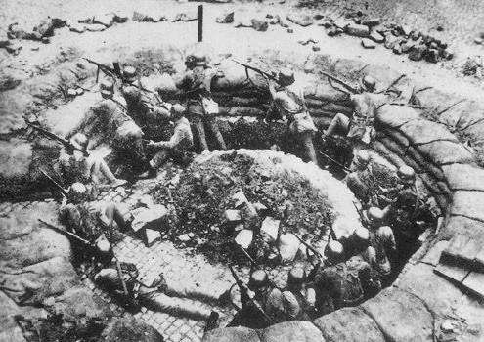
八一三事变直接威胁到南京，局势愈发严峻，为此国民政府迅速下达总动员，与日军展开了殊死搏斗，即淞沪会战爆发。

Slide 18
三.淞沪会战
时间：
1937年8月13日
主要战役：
宝山保卫战（姚子青）、
四行仓库战斗（谢晋元）
结果：

Slide 19
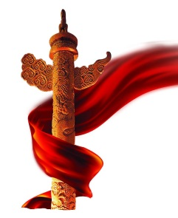

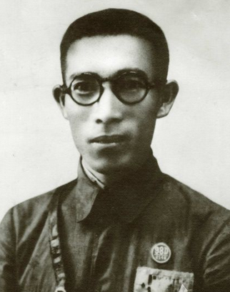
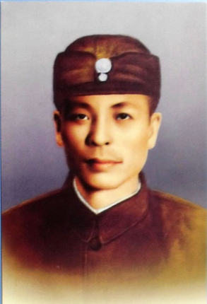
爱国精神世代传
姚子青
谢晋元

Slide 20
三.淞沪会战
时间：
1937年8月13日
主要战役：
宝山保卫战（姚子青）、四行仓库战斗（谢晋元）
结果：
1937年11月，上海失陷

Slide 21

三.淞沪会战
材料：此次两军作战，双方伤亡惨重，但十周之英勇抵抗，已造就堪称军事国家之荣誉。此前前所未闻者。......上海一隅之抵抗，对于整个中国均有极大之影响。
——伦敦《泰晤士报》1937.11.28
意义：淞沪会战持续3个月，打死打伤日军4万多人，打破了日本3个月灭亡中国的迷梦，激发了全国人民的斗志。

Slide 22
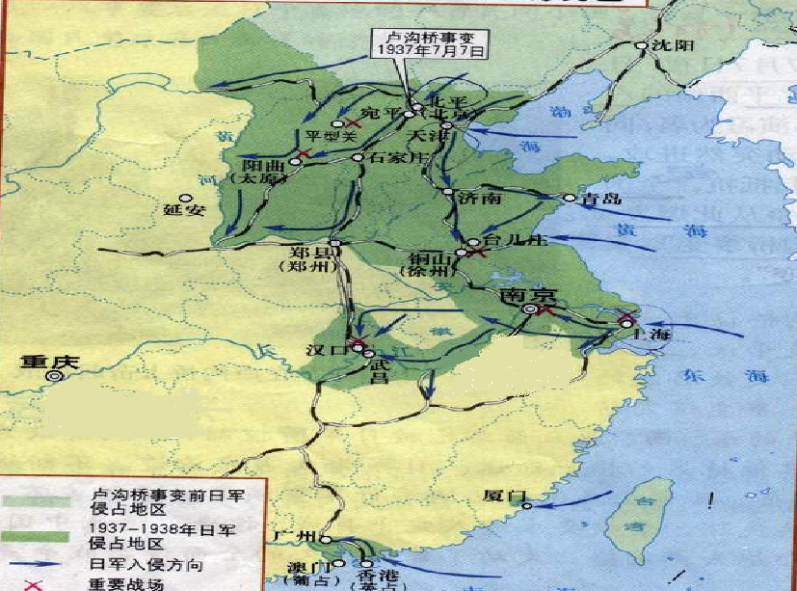
国民政府迁往重庆，把重庆作为战时的陪都
北平失陷(1937.7.29)
天津失陷(1937.7.30)
上海（1937.8.13)
1937.12.13
南京沦陷

Slide 23
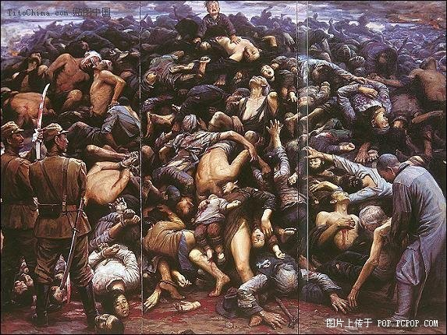
四.南京大屠杀
从12月13日,日本占领南京仅六周的时间内，日本侵略者杀害中国同胞
300000
（30万人以上）

Slide 24
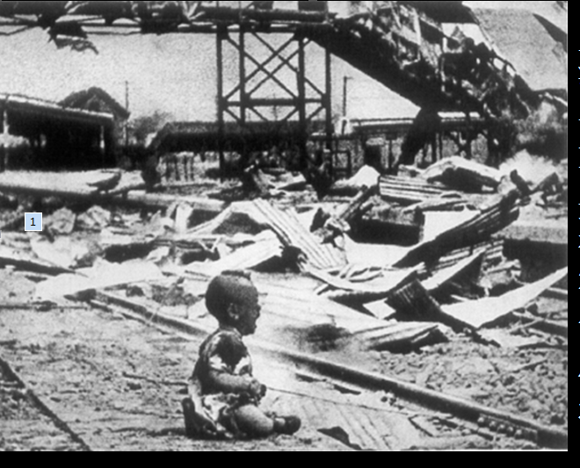
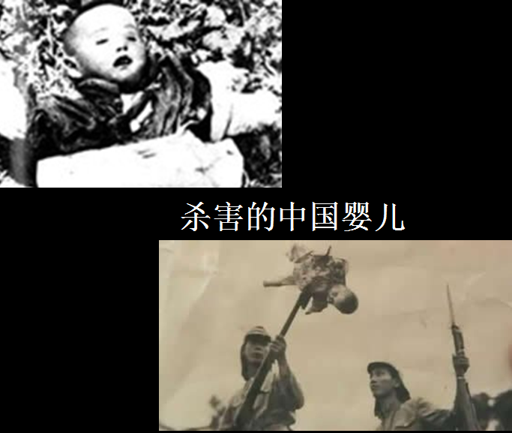

Slide 25
79年过去了，
我们一直没有忘记这段血泪的历史，
但是……
现在的日本政府
有没有深刻地反省这段历史，
有没有真诚地向受害的中国人民道歉？

Slide 26
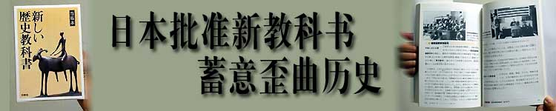
日本新版教科书对南京大屠杀这样叙述：
“12月，日军进入南京，多数中国军民被日军打死打伤（南京事件）， 对于此事件 牺牲者数字的实际情况，资料上有许多疑点，众说纷纭， 争论仍在持续”。
淡化侵略，否认南京大屠杀

Slide 27
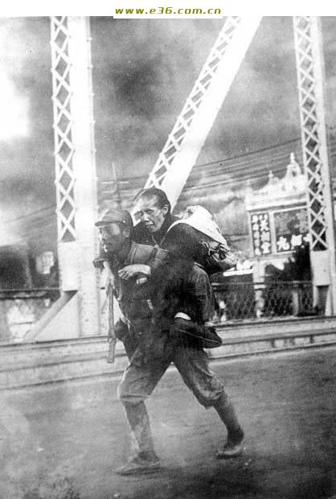
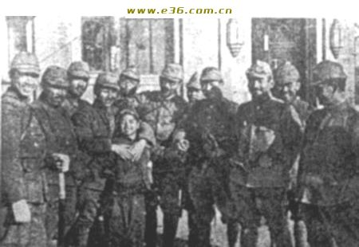
日本右翼势力：南京大屠杀是世纪大谎言
日本的中学历史教科书说：“因为是在战争期间，即是发生某种屠杀，也并非‘大屠杀’一类的行动。”
日本教科书中的图片
日本兵在帮助中国老人
日本兵与中国小朋友合影

Slide 28
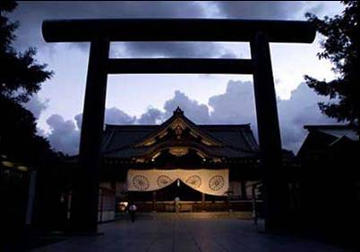
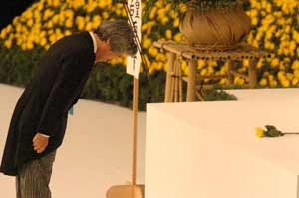
靖国神社是日本明治时期建立的，日本政客频频参拜的东京靖国神社里供奉着东条英 机等14名二战甲级战犯和约2000名乙、丙级战犯的牌位。靖国神社已成为日本右翼势力的精神支柱和聚会地。
日本前首相小泉纯一郎参拜靖国神社

Slide 29
思维拓展
战后日本拒不承认南京大屠杀的事实，并多次篡改历史教科书，其首相也多次参拜靖国神社，我们应怎样认识？
1、应有认识：
（1）作为中国人，不能忘记这段历史。
（2）日本不容否认与篡改。
2、现实意义：
前事不忘，后事之师。反对战争，珍爱和平。

Slide 30
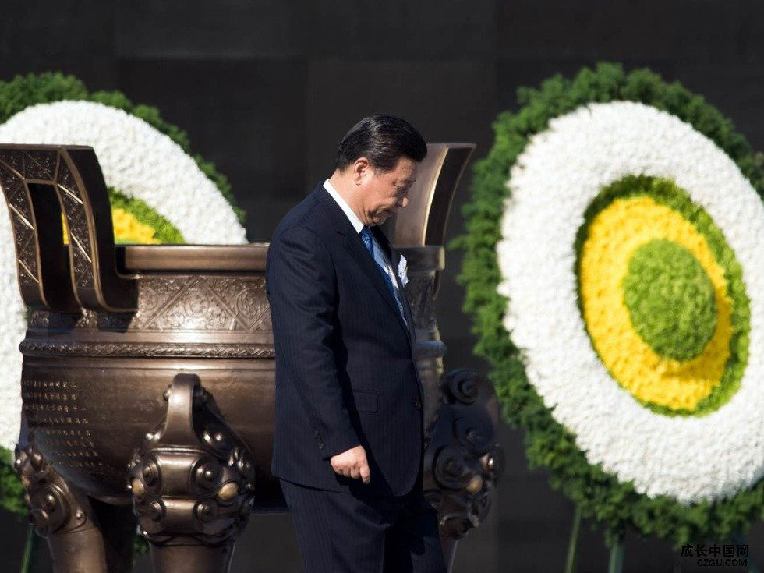
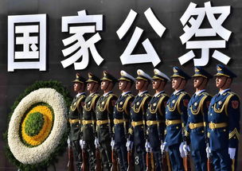
1994年12月13日，地方上首次为南京大屠杀遇难者举行悼念活动。
12.13国家公祭日
城殇----国殇

Slide 31

人类的记忆
历史的胜利
正义的胜利
“可以宽恕，但不可以忘却”

Slide 32
抢答题
1、卢沟桥事变发生的时间？
1937年7月7日
2、 抗日民族统一战线正式形成的标志？
国共合作宣言发表
3. 日军占领南京后，屠杀手无寸铁的中国居民和放下武器的士兵总数超过了多少人？
30多万人
4.国家公祭日是哪一天？
12月13日

